Slide 1
Padサイズから面積の検討
M1 緒方敦洋

Slide 2
PADについて
PDKではPADは八角形と円形の2種類の図が載っていた
他の形状も可能？
ここでは簡単のため正方形で
80 µm
130 µm

Slide 3
積和演算回路について
積和演算回路のPADに関する検討を行った。
・TIA、ギルバートセル、バッファ回路で構成される回路
・光の入力をgratingで行う都合上、東西南北のうち一方向はあけておく
以上2点を前提条件として配置の検討を行う。

Slide 4
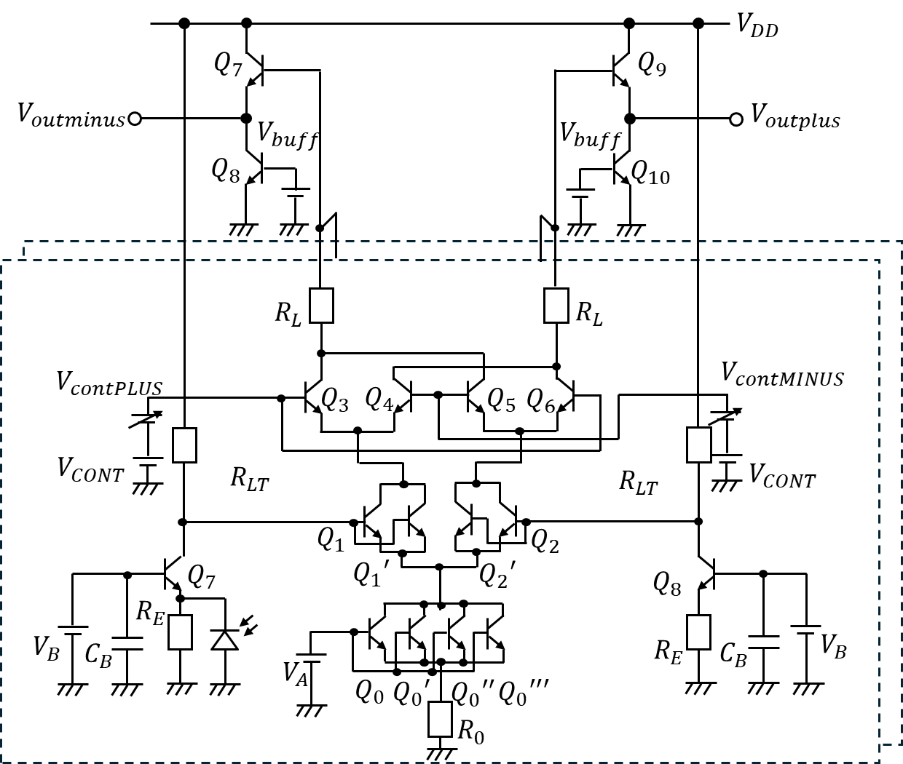
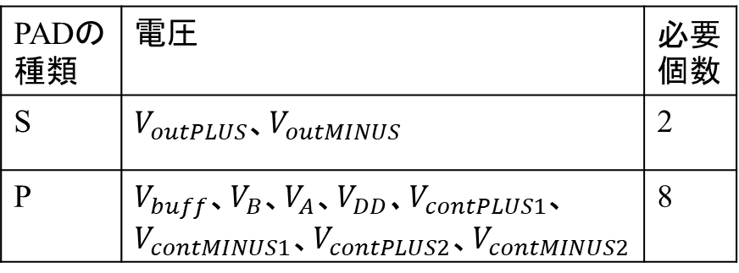
他入力化に伴う面積の増減
2入力積和演算回路
PADの種類 | 電圧 | 必要個数
S | $V_{outPLUS}$、$V_{outMINUS}$ | 2
P | $V_{buff}$、$V_{B}$、$V_{A}$、$V_{DD}$、$V_{contPLUS1}$、$V_{contMINUS1}$、$V_{contPLUS2}$、$V_{contMINUS2}$ | 8

Slide 5
他入力化に伴う面積の増減
1010 µm
2入力積和演算回路
P
G
P
P
G
P
280 µm
G
S
1160 µm
G
600 µm
S
G
80 µm
130 µm
280 µm
P
G
P
P
G
P
730 µm

Slide 6








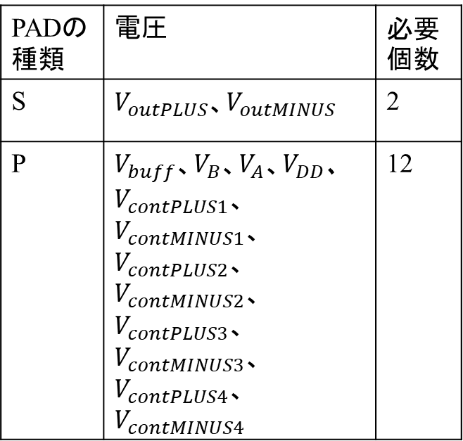
































他入力化に伴う面積の増減
$$V_{DD}$$
$$Q_{7}$$
$$Q_{9}$$
$$V_{outminus}$$
$$V_{outplus}$$
4入力積和演算回路
$$V_{buff}$$
$$V_{buff}$$
$$Q_{8}$$
$$Q_{10}$$
PADの種類 | 電圧 | 必要個数
S | $V_{outPLUS}$、$V_{outMINUS}$ | 2
P | $V_{buff}$、$V_{B}$、$V_{A}$、$V_{DD}$、$V_{contPLUS1}$、$V_{contMINUS1}$、$V_{contPLUS2}$、$V_{contMINUS2}$、 $V_{contPLUS3}$、$V_{contMINUS3}$、$V_{contPLUS4}$、$V_{contMINUS4}$ | 12
$$R_{L}$$
$$R_{L}$$
$$⋰$$
$$V_{contPLUS}$$
$$V_{contMINUS}$$
$$Q_{3}$$
$$Q_{4}$$
$$Q_{5}$$
$$Q_{6}$$
$$V_{CONT}$$
$$R_{LT}$$
$$R_{LT}$$
$$V_{CONT}$$
$$Q_{1}$$
$$Q_{2}$$
$$Q_{7}$$
$$Q_{1}′$$
$$Q_{2}′$$
$$Q_{8}$$
$$R_{E}$$
$$V_{B}$$
$$C_{B}$$
$$R_{E}$$
$$C_{B}$$
$$V_{B}$$
$$V_{A}$$
$$Q_{0}$$
$$Q_{0}′$$
$$Q_{0}′′$$
$$Q_{0}′′′$$
$$R_{0}$$

Slide 7
他入力化に伴う面積の増減
1400 µm
4入力積和演算回路
P
G
P
P
G
P
P
G
P
280 µm
G
S
1160 µm
G
600 µm
S
80 µm
130 µm
G
280 µm
P
G
P
P
G
P
P
G
P
1120 µm

Slide 8
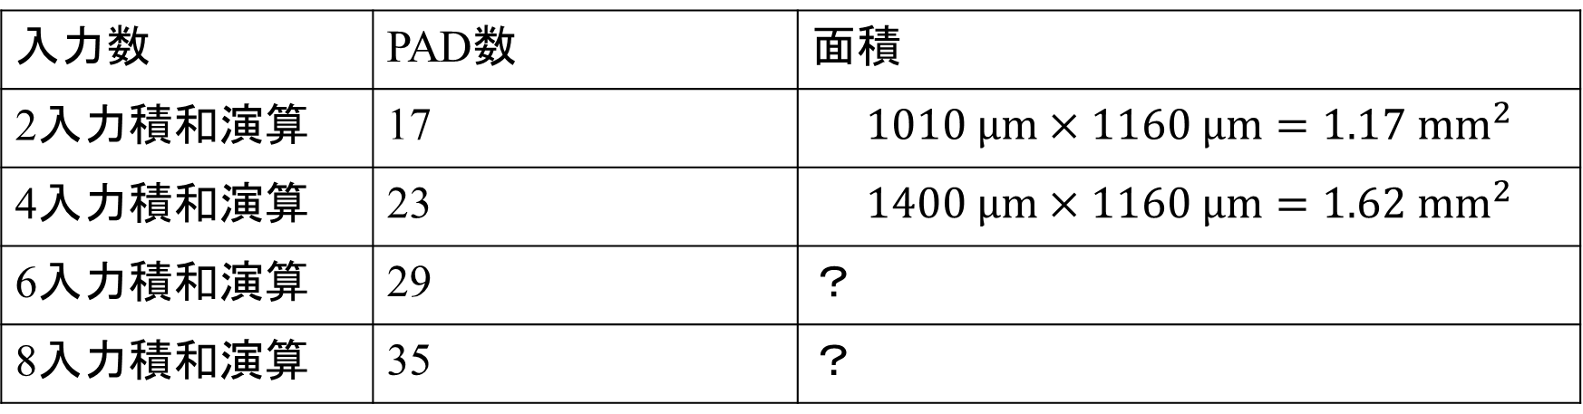
他入力化に伴う面積の増減
入力数 | PAD数 | 面積
2入力積和演算 | 17 | $$1010 µm×1160 µm=1.17 {mm}^{2}$$
4入力積和演算 | 23 | $$1400 µm×1160 µm=1.62 {mm}^{2}$$
6入力積和演算 | 29 | ？
8入力積和演算 | 35 | ？

Slide 9
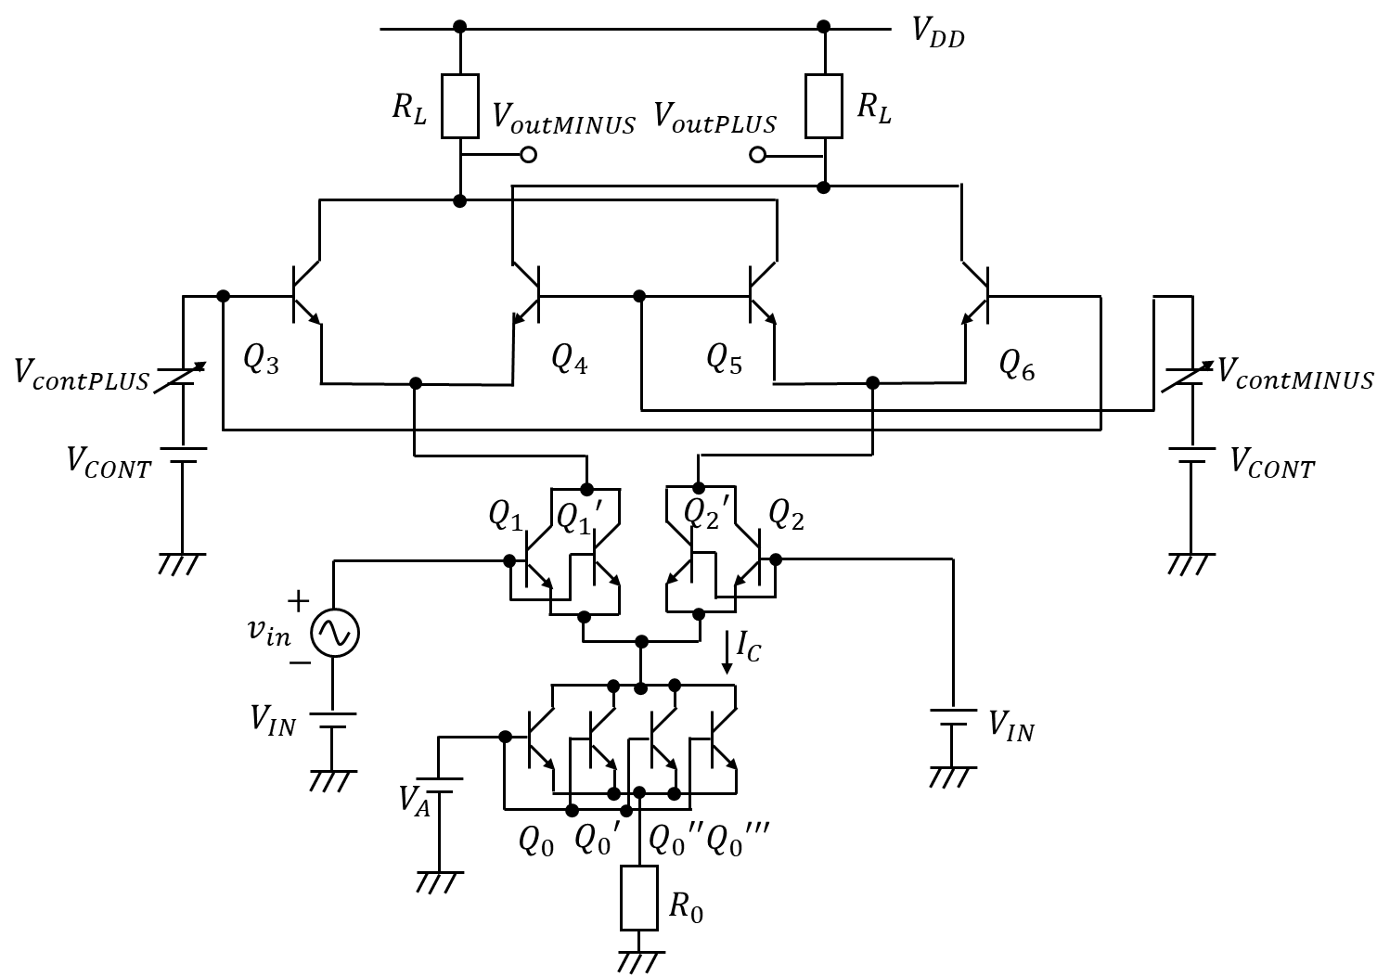
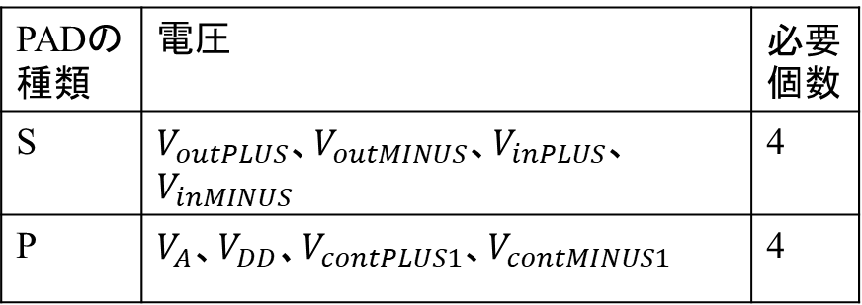
TEG
ギルバートセル単体
PADの種類 | 電圧 | 必要個数
S | $V_{outPLUS}$、$V_{outMINUS}$、$V_{inPLUS}$、$V_{inMINUS}$ | 4
P | $V_{A}$、$V_{DD}$、$V_{contPLUS1}$、$V_{contMINUS1}$ | 4

Slide 10
TEG
1160 µm
G
S
G
S
G
280 µm
P
P
参考
ギルバートセルのサイズ
900 µm
G
G
340 µm
P
80 µm
130 µm
P
65.43 µm
G
S
G
S
G
55.85 µm
600 µm

Slide 11
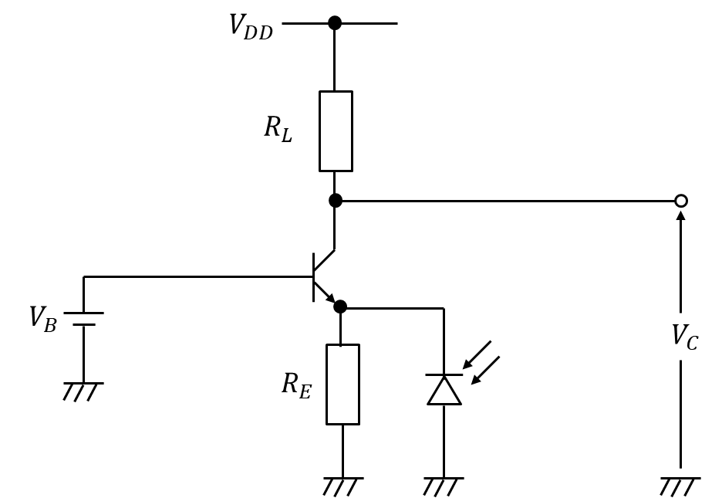
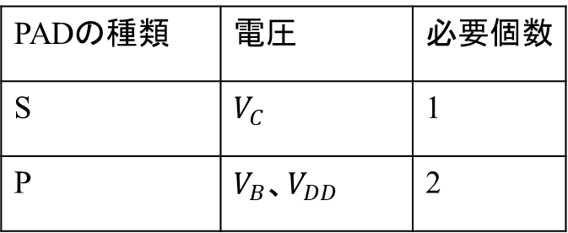
TEG
TIA単体
PADの種類 | 電圧 | 必要個数
S | $$V_{C}$$ | 1
P | $V_{B}$、$V_{DD}$ | 2

Slide 12
TEG
TIA単体
G
S
G
360 µm
80 µm
130 µm
P
G
P
340 µm

